Slide 1
Sistema de Gestão da Qualidade para Ramo Automotivo
Autor: Alessandro Vasconcelos de Oliveira
Orientador: Dr. Pedro Alves de Oliveira

Slide 2
Sistema de Gestão da Qualidade para o Ramo Automotivo
Proposta
O projeto arquitetural apresentado tem como objetivo o desenvolvimento de uma solução dque possibilite o gerenciamento da qualidade para empresas do setor automotivo. A proposta apresentada visa prover mecanismos aos gestores e demais usuários para o controle de processos automotivos, cadastro e resolução de incidentes, assim com o auxilio nas tomadas de decisões por parte dos gestores.
Notes:
Duração: 0’30”
Descrição sucinta do projeto arquitetural que foi desenvolvido, apresentando seus objetivos.

Slide 3
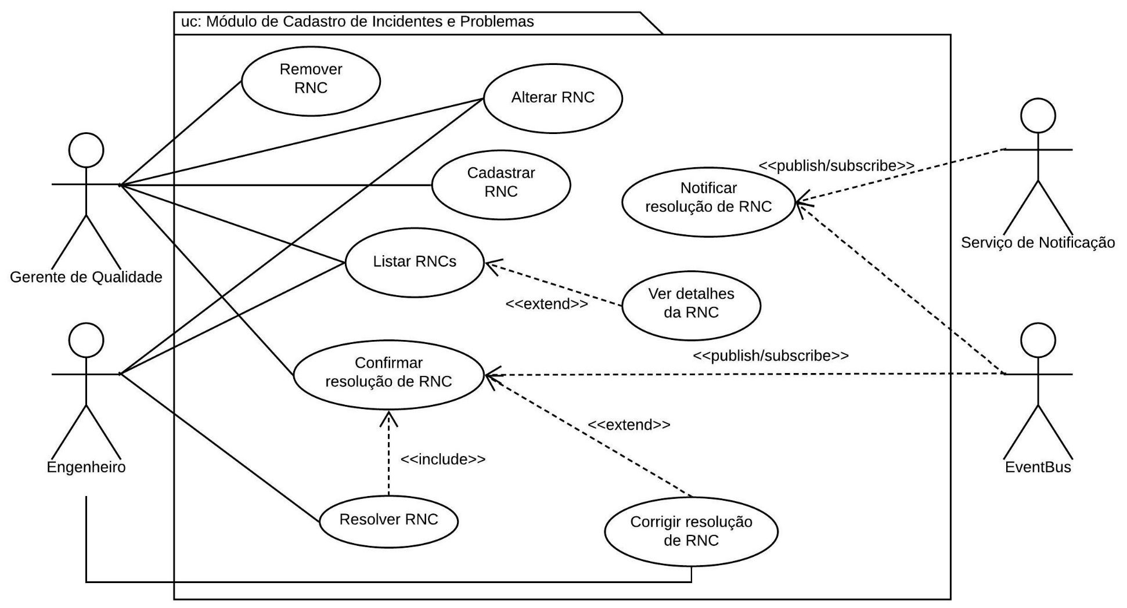
Sistema de Gestão da Qualidade para o Ramo Automotivo
Requisitos Funcionais - Diagrama de casos de uso ou tabela
Notes:
Duração: 1’00”
Apresentação do diagrama de casos de uso com explicação oral sucinta de cada caso de uso

Slide 4
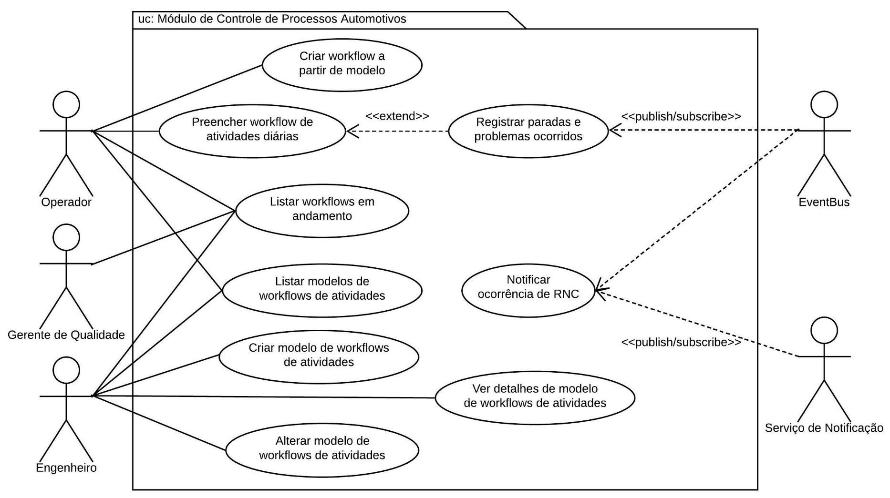
Sistema de Gestão da Qualidade para o Ramo Automotivo
Requisitos Funcionais - Diagrama de casos de uso ou tabela
Notes:
Duração: 1’00”
Apresentação do diagrama de casos de uso com explicação oral sucinta de cada caso de uso

Slide 5
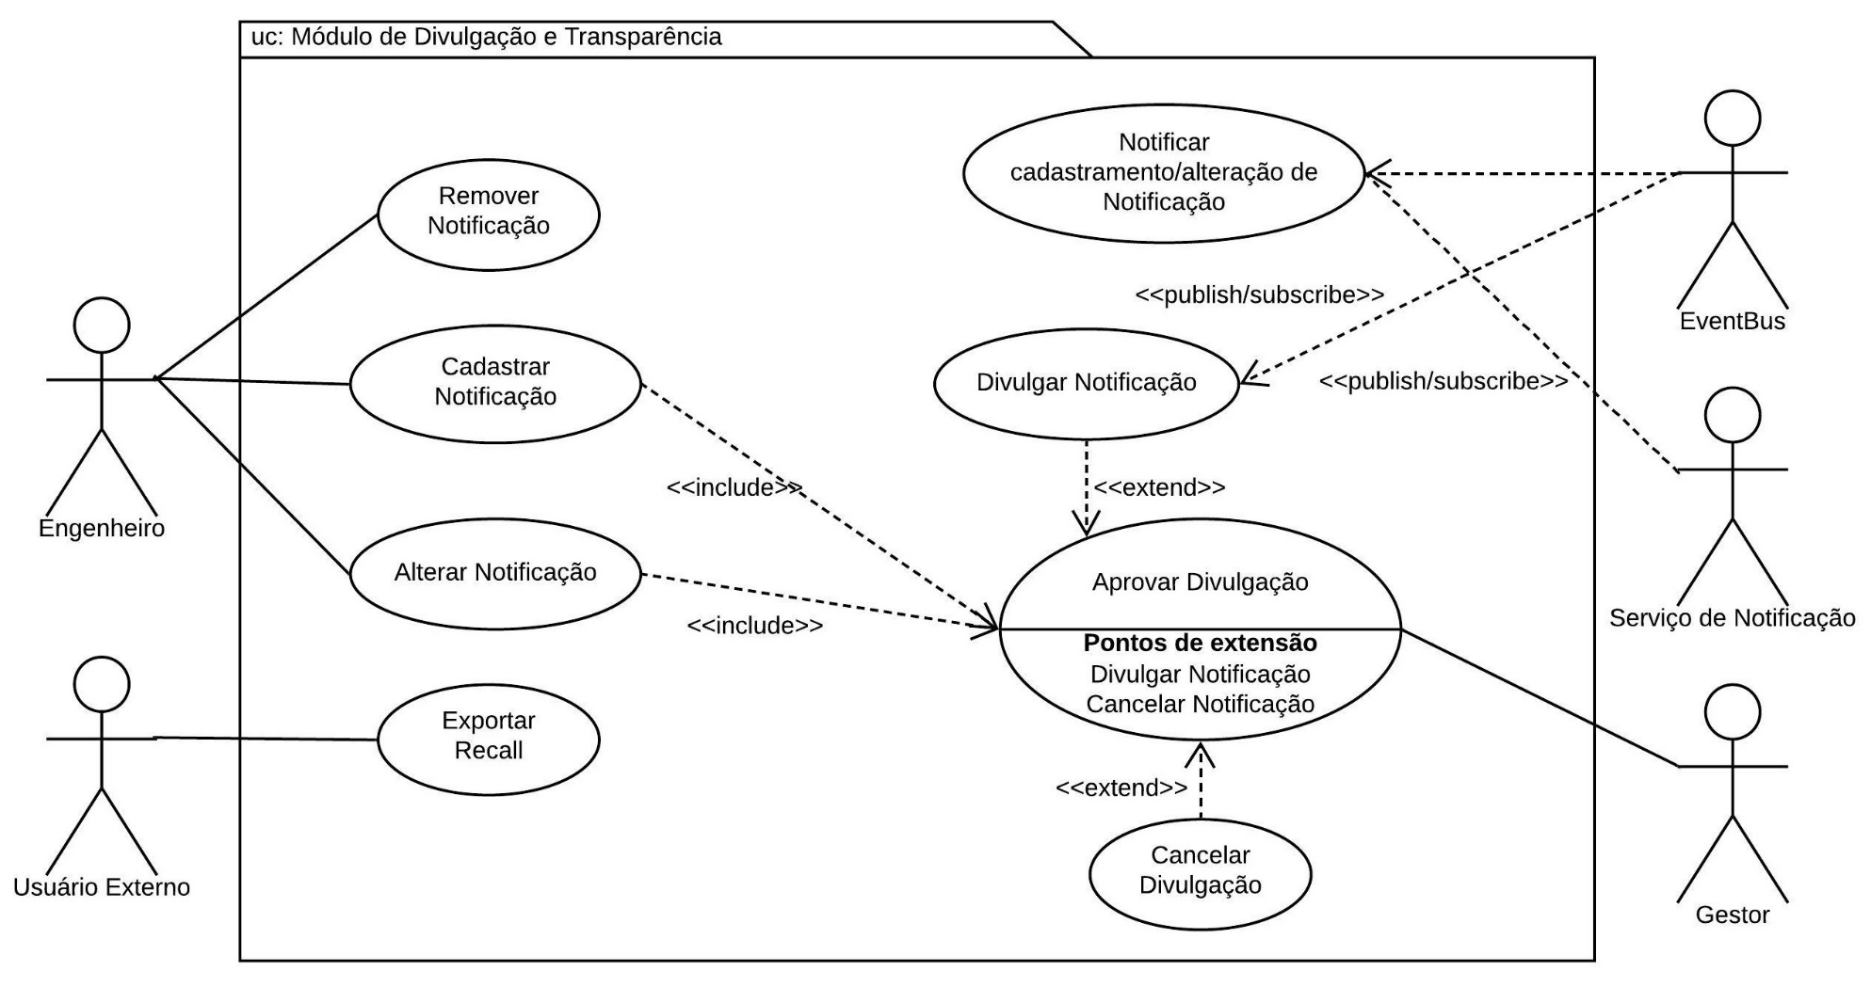
Sistema de Gestão da Qualidade para o Ramo Automotivo
Requisitos Funcionais - Diagrama de casos de uso ou tabela
Notes:
Duração: 1’00”
Apresentação do diagrama de casos de uso com explicação oral sucinta de cada caso de uso

Slide 6
Sistema de Gestão da Qualidade para o Ramo Automotivo
Requisitos Não Funcionais
Segurança: o sistema deve prover altos padrões de segurança;
Usabilidade: o sistema deve prover boa usabilidade;
Acessibilidade: o sistema deve possui design responsivo que funcione bem em ambiente Web e móveis;
Interoperabilidade: o sistema deve comunicar-se com serviços externos de terceiros de forma transparente ao usuário;
Desempenho: o sistema deve ter alto desempenho mesmo com alto volume de usuários simultâneos;
Confiabilidade: o sistema deve ter alta disponibilidade, operando initerruptamente ou com poucas paradas;
Notes:
Duração: 1’00”
Apresentação dos principais requisitos não funcionais com explicação oral.

Slide 7
Sistema de Gestão da Qualidade para o Ramo Automotivo
Restrições de projeto
O sistema deve ser desenvolvido utilizando .NET Core;
O sistema deve ser dividido em módulos a fim de facilitar a implantação e manutenção;
O sistema deve realizar integração com APIs de terceiros;
O sistema deve ser implantado utilizando recursos de integração continínua;
O sistema deve conter automação de testes no pipeline de integração contínua;
O sistema deve permitir a sua implantação em nuvem ou on-primise;
O sistema deve ser responsivo, de forma que possa ser usando em aparelhos menores, como celulares ou tablets.
Notes:
Duração: 0’30”
Apresentação das retrições de projeto que limitam o projeto da arquitetura.

Slide 8
Sistema de Gestão da Qualidade para o Ramo Automotivo
Mecanismos arquiteturais
Mecanismo de Análise | Mecanismo de Design | Mecanismo de Implementação
Integração com outros módulos e/ou sistemas | Interfaces utilizando JSON | ASP.NET Web API
Front-end | Interface de interação do usuário com o sistema | Angular, Bootstrap e PowerBI
Back-end | APIs REST de serviços | ASP.NET Web API e .NET Framework Core
Versionamento | Versionamento do código-fonte da aplicação | Git
Repositório de código | Repositório do código-fonte da aplicação | GitHub
Log | Framework de Log | Log4net, Elmah.io
Build | Geração de artefatos para servidor e aplicação | MSBuild e Nuget
Deploy | Deploy da aplicação no servidor e testes automatizados | Azure DevOps
CI/CD | Pipeline de integração contínua | Azure DevOps
Automação de testes | Execução de testes unitários automatizados | MSTest
Autenticação e Autorização | Verificação de credenciais e tentativas de conexão | AspNetCore Identity e JWT
Persistência | Banco de dados relacional e acesso a dados | Azure SQL e Entity Framework Core
Alta disponibilidade | Balanceamento de carga dos serviços | Azure Kubernets
Relatórios | Gerador de relatórios | Microsoft PowerBI
Notes:
Duração: 1’00”
Apresentação dos mecanismos arquiteturais.

Slide 9
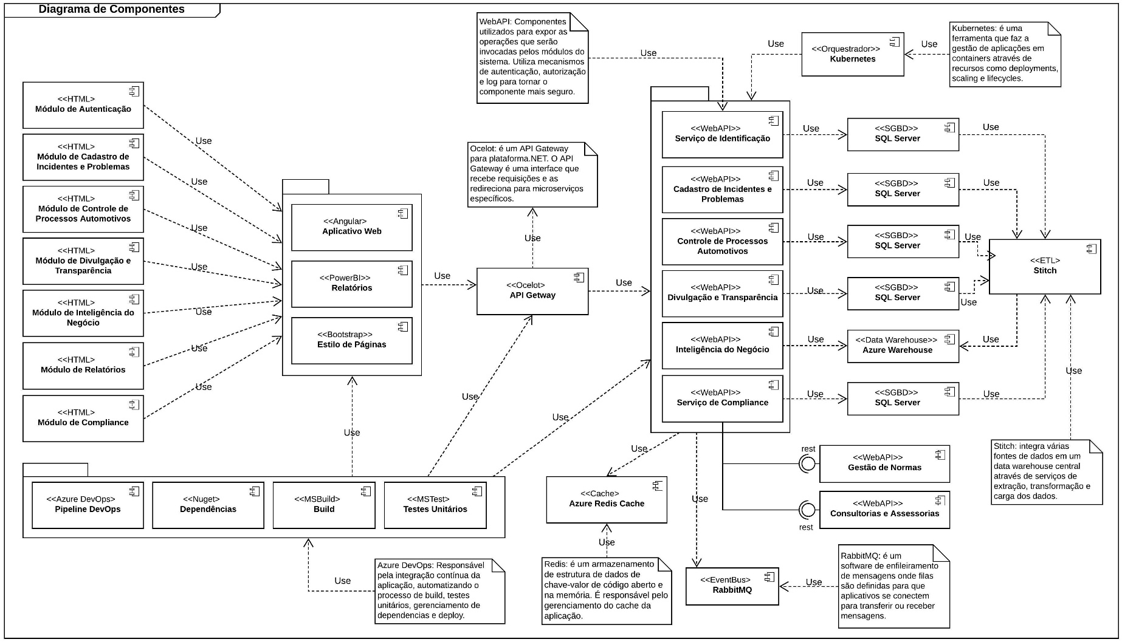
Sistema de Gestão da Qualidade para o Ramo Automotivo
Diagrama de Componentes
Notes:
Duração: 1’00”
Apresentação dos componentes usados na construção da arquitetura. A explicação não deve se concentrar no que é cada componente, mas porque ele foi escolhido.

Slide 10
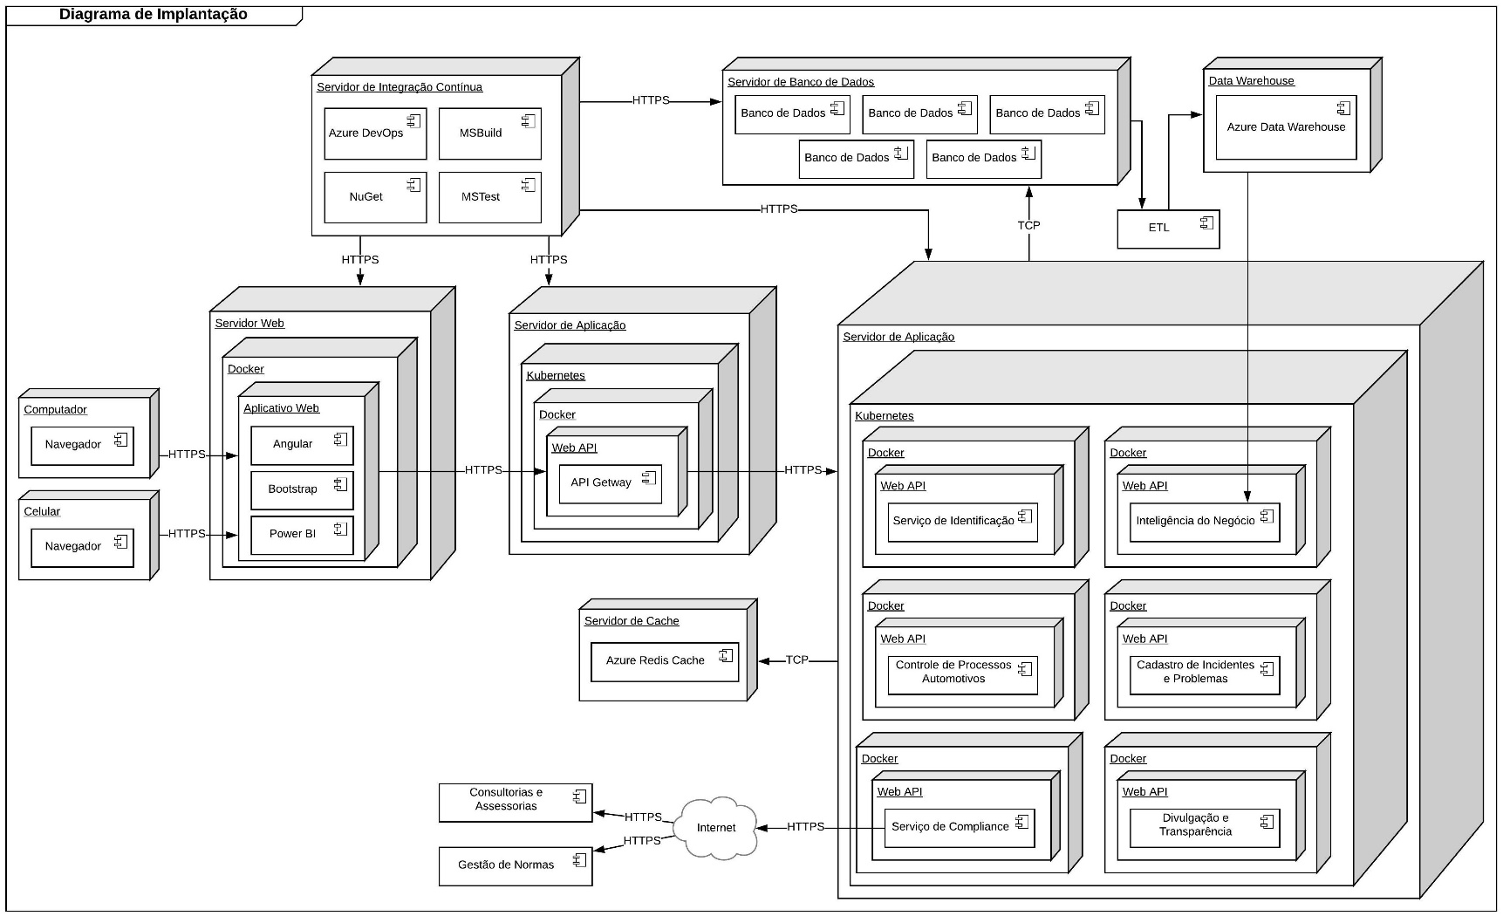
Sistema de Gestão da Qualidade para o Ramo Automotivo
Diagrama de Implantação
Notes:
Duração: 0’30”
Apresentação de como os componentes usado sestão distribuídos nas diversas máquinas e na nuvem.

Slide 11
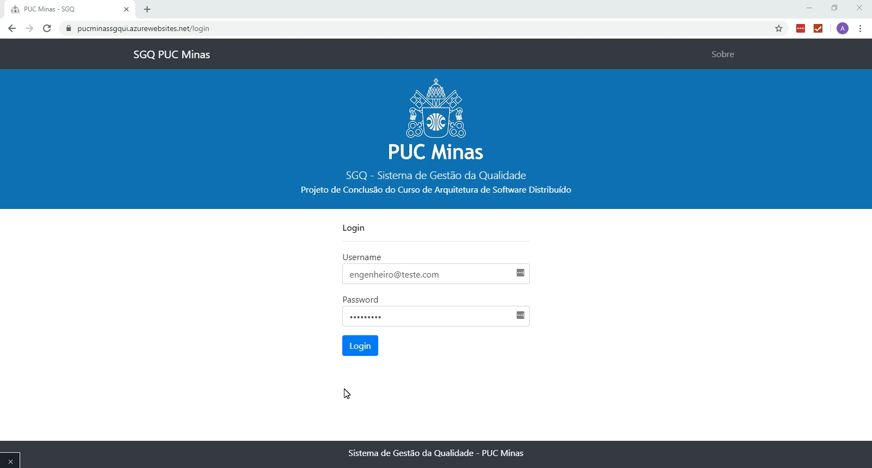
Sistema de Gestão da Qualidade para o Ramo Automotivo
Apresentação do Protótipo Arquitetural
Notes:
Duração: 2’30”

Slide 12
Sistema de Gestão da Qualidade para o Ramo Automotivo
Avaliação da Arquitetura
Atributos de Qualidade |  | Cenários | IMP | COM
Funcionalidade | Segurança | Cenário 1: o acesso as páginas do sistema devem ser feitos mediante autenticação através de login e senha. | A | M
 | Segurança | Cenário 2: o acesso aos recursos privados das APIs devem exigir autenticação via token. | A | A
 | Segurança e usabilidade | Cenário 3: o acesso as funcionalidades do sistema devem ser feitos mediante autorização por perfil e o sistema deverá apresentar ao usuário apenas os recursos que ele tem acesso. | M | B
 | Usabilidade | Cenário 5: o sistema deve prover boa usabilidade. | M | B
 | Acessibilidade | Cenário 5: o sistema deve ser responsivo, adaptando-se aos mais diferentes dispositivos e navegadores. | M | M
Limitações ou Riscos da Arquitetura:
Complexidade na comunicação envolvendo muitos microsserviços;
Tamanho dos microsserviços (por módulo, contextos delimitados, funções);
Manutenção de uma aplicação de segurança;
Controle de acesso por perfil;
Notes:
Duração: 1’30”
Apresentação dos cenários de avaliação e limitações ou riscos da arquitetura.

Slide 13
Sistema de Gestão da Qualidade para o Ramo Automotivo
Conclusões
Este trabalho apresentou uma proposta arquitetural para uma aplicação de gestão da qualidade para o ramo automotivo. Entende-se que os objetivos arquiteturais foram atingidos e validados através de prova de conceito. Algumas limitações e pontos de melhoria foram apresentados, mas nada que impacte na aceitação da proposta.
Notes:
Duração: 0’30”
Apresentação das conclusões.

